Slide 1

ФИО:Шнейдер Алиса Евгеньевна
Возраст:17 лет
Место рождения:город Камышин
Контактные данные:9377256039 alisasnejder963@gmail.com

Slide 2
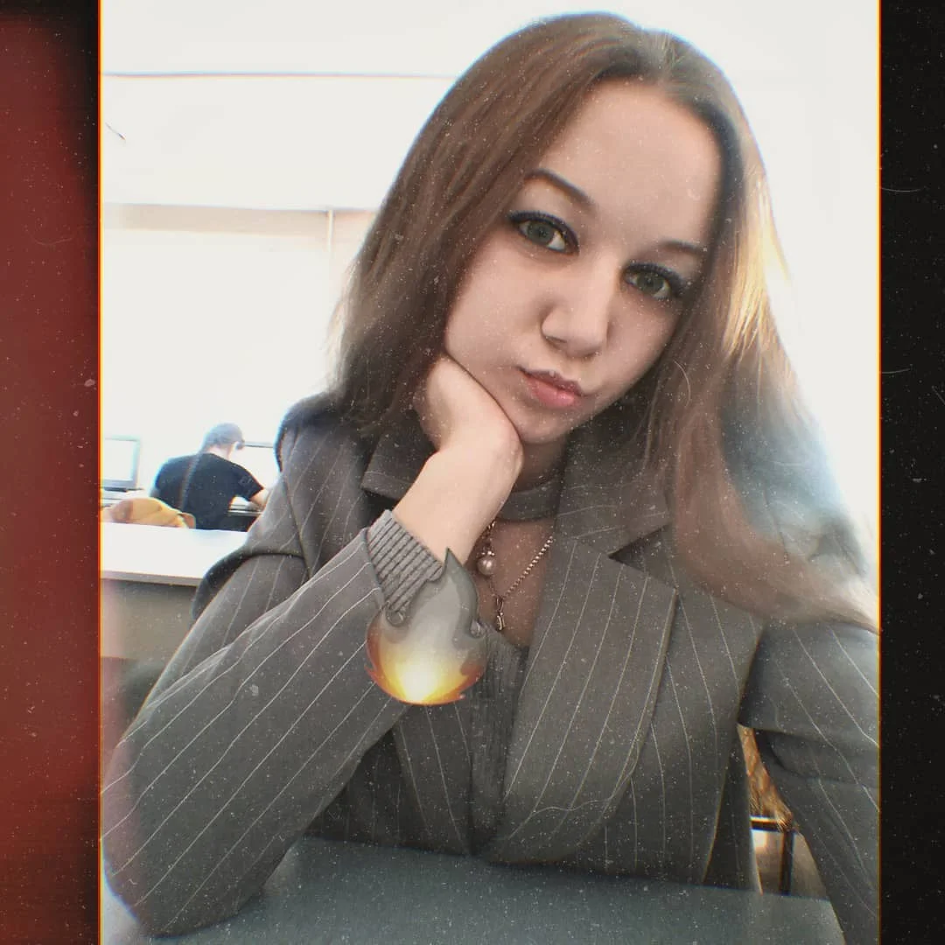
Место обучения:Волгоградский государственный социально-педагогический университет
Образование:психолого-педагогическое образование

Slide 3
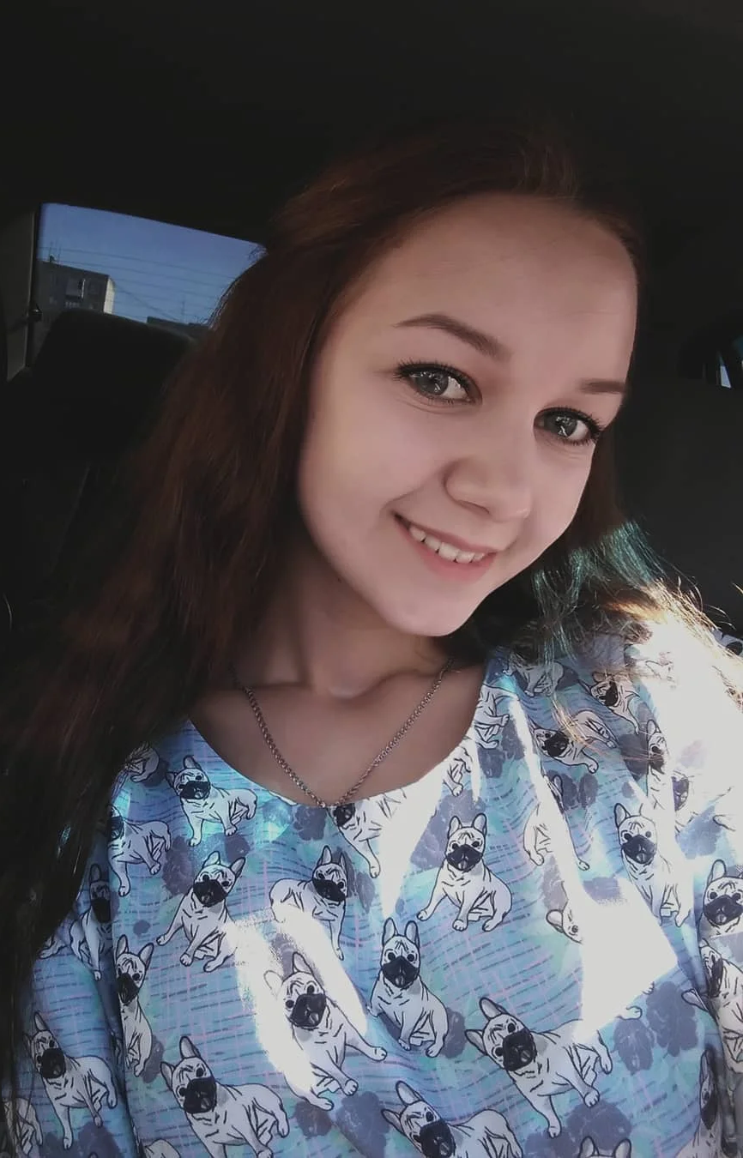
Факты о себе:
1.всегда улыбаюсь
2.легко нахожу общий язык почти со всеми людьми
3.никогда не откажу в помощи

Slide 4
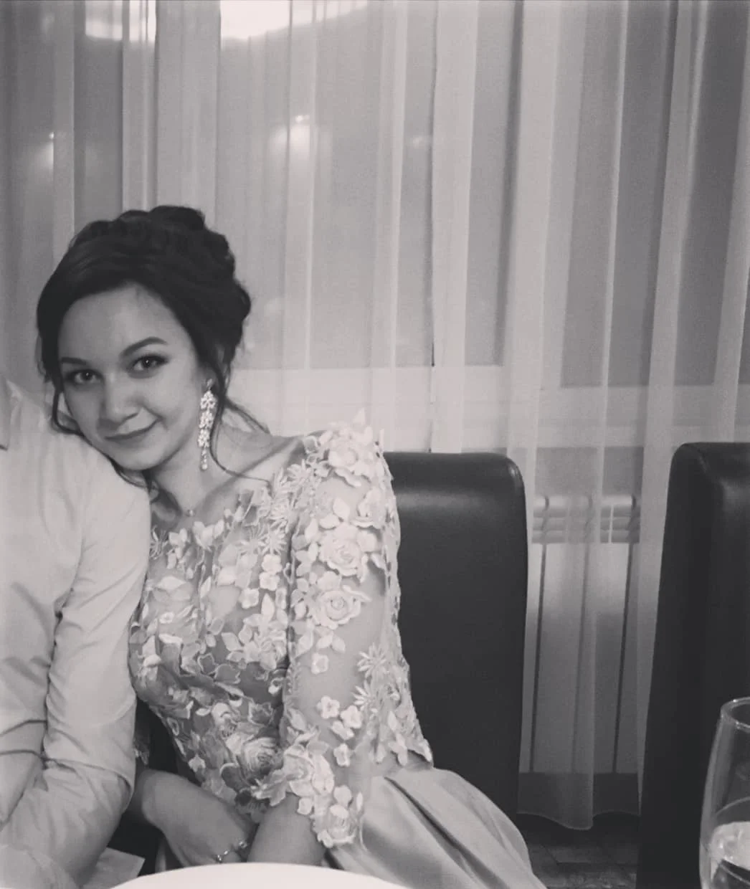
Личностные качества:
1)Общительность
2)Пунктуальность
3)Ответственность
4)Аккуратность
5)Чуткость

